Slide 1





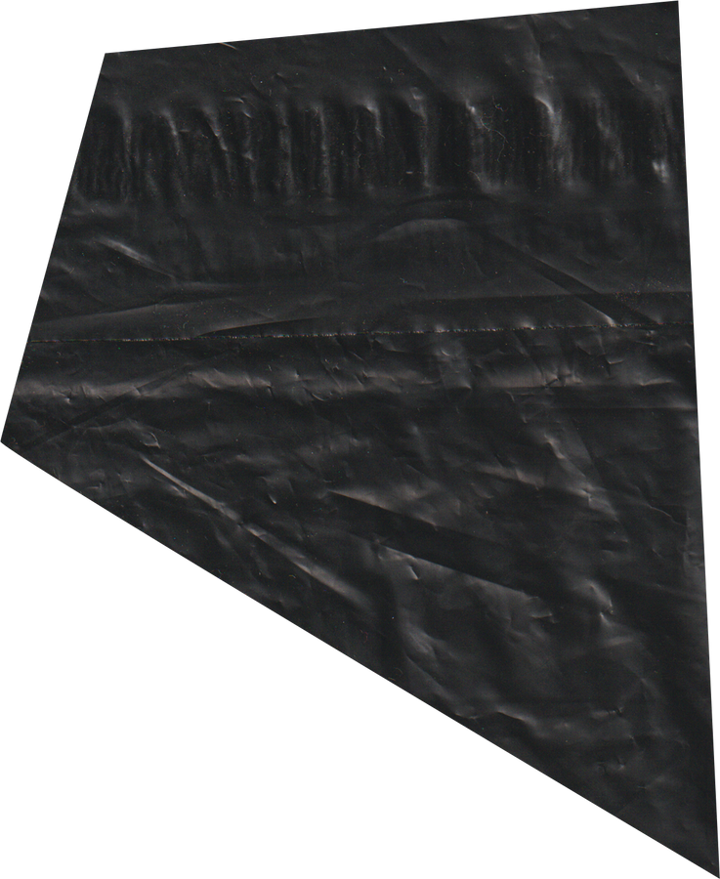
Pemanfaatan Mikrokontroler Berbasis Internet Protocol (IP) pada Sistem Kehadiran yang Menggunakan Kartu Identitas
Julham, Ferry Fachrizal, Hikmah Adwin Adam
INFOTEKJAR : JURNAL NASIONAL INFORMATIKA DAN TEKNOLOGI JARINGAN- VOL. 4 NO. 2 (2020) EDISI MARET
By: Andrean Dwi Sahara
16210002
REPORT

Slide 2

Latar Belakag
Penelitian difokuskan pada pemanfaatan Internet Protocol (IP) berbasis mikrokontroler pada sistem absensi dengan menggunakan kartu identitas. Ini melibatkan pengembangan unit pembaca kartu identitas prototipe yang berkomunikasi dengan server komputer, mengukur waktu respons di lingkungan LAN dan WAN, dan menilai tingkat keberhasilan transmisi data.
A. DWI. S
2/10

Slide 3
Tujuan dan Manfaat Penelitian
Tujuan
Manfaat
Membuat prototipe unit perangkat baca kartu identitas yang dapat berkomunikasi dengan komputer server sebagai unit pengolah datanya.
Mengetahui waktu respon antara unit perangkat baca yang dibuat dengan komputer server dalam lingkungan LAN dan WAN.
Mengetahui tingkat keberhasilan data yang dikirim antara unit perangkat baca dengan unit pengolah data (komputer server).
Mengoptimalkan pemakaian jaringan komputer dalam lingkungan LAN dan WAN.
Menambah modul pembelajaran untuk matakuliah Interfacing mengenai aplikasi mikrokontroler.
A. DWI. S
3/10

Slide 4
Identifikasi dan Rumusan Masalah
Identifikasi
Rumusan
Waktu respon yang tinggi saat unit baca terputus dari server, dengan rata-rata waktu koneksi sekitar 15,76 detik.
Kemungkinan adanya hambatan atau masalah dalam pengiriman data antara unit baca dengan unit pengolah data.
Keterbatasan informasi mengenai implementasi sistem kehadiran berbasis RFID.
Bagaimana pengaruh waktu respon terhadap koneksi unit baca dengan komputer server dalam lingkungan LAN dan WAN terhadap kinerja sistem kehadiran yang menggunakan kartu identitas berbasis RFID?
Apa tingkat keberhasilan pengiriman data antara unit perangkat baca dengan unit pengolah data, dan bagaimana hal ini memengaruhi efisiensi sistem kehadiran?
A. DWI. S
4/10

Slide 5
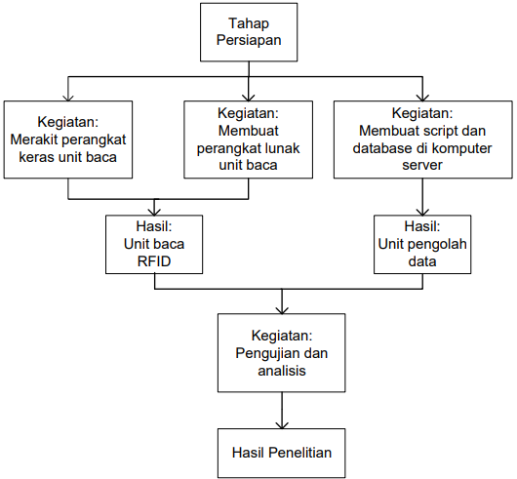
Metode Penelitian
Metode penelitian yang digunakan dalam penelitian ini adalah Research and Development (R&D) dengan 10 tahapan Borg and Gall yang diringkas menjadi 7 tahapan, mengacu pada Sugiyono (2010:409). Tahapan tersebut kemudian dikelompokkan menjadi 3 fase besar, yaitu analisis potensi masalah, desain sistem, dan pengujian.
A. DWI. S
5/10

Slide 6
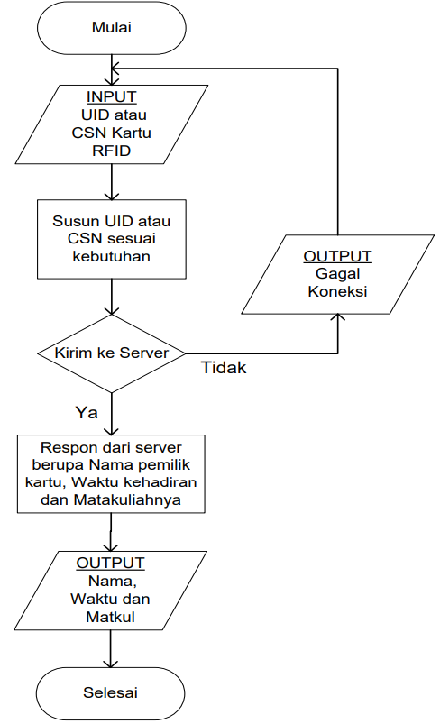
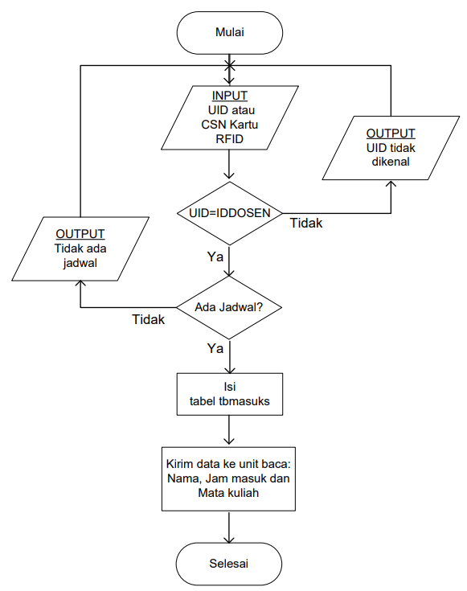
Pemodelan Software
Software Unit Baca
Software Unit Server
A. DWI. S
6/10

Slide 7
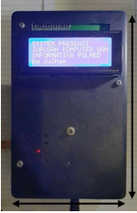
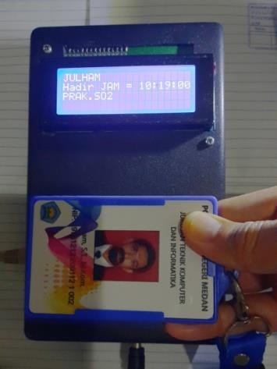
Pengujian dan Pembahasan
Untuk pengujiannya menggunakan sebanyak 15 kartu RFID yang berbeda UID, sedangkan pengujian waktu respon unit baca saat terkoneksi dibagi menjadi 2 bagian, yakni:
Waktu respon unit baca saat tekoneksi ke unit server melalui switch.
Waktu respon unit baca saat terkoneksi ke unit server melalui router.
langkah-langkah yang dilakukan untuk mencari waktu respon unit baca saat terkoneksi melalui switch adalah sebagai berikut:
Pemberian ip address untuk unit baca yakni 192.168.0.2/24 dan ip address untuk unit server yakni 192.168.0.1/24. Lalu unit server diisi dengan record-record tertentu ke tabel tbids, tabel tbjadwals.
Unit baca dengan unit server dirakit seperti pada gambar 4.1 dengan menggunakan kabel UTP.
Selanjutnya persiapkan stopwatch untuk unit baca. Saat bersamaan kartu RFID ditempelkan ke unit baca dan stopwatch dihidupkan. Lalu stopwatch akan dimatikan ketika unit baca menerima balasan dari unit server yang bertuliskan nama, jam masuk serta matakuliahnya.
A. DWI. S
7/10

Slide 8
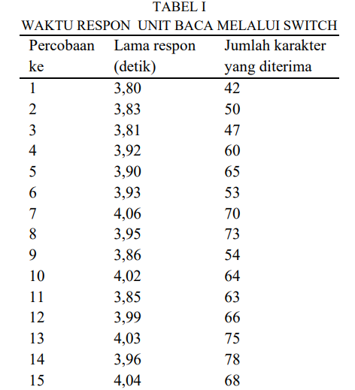
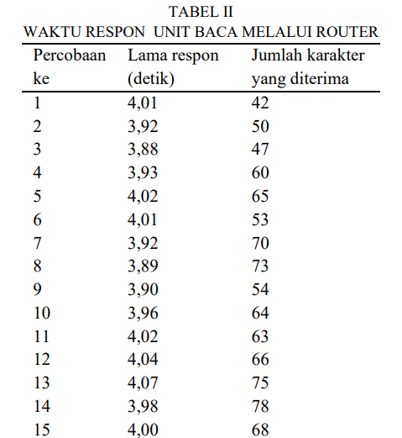
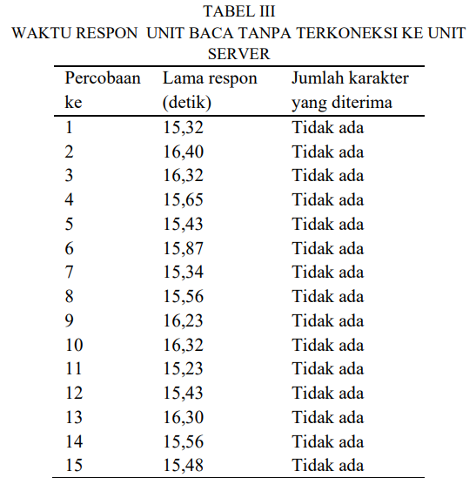
Hasil Pengujian
Hasil pengujian menunjukkan bahwa rata-rata waktu respon unit baca ketika terhubung adalah 3,92 detik, sedangkan rata-rata waktu respon ketika terputus adalah 15,76 detik . Pengujian ini memberikan wawasan berharga tentang kinerja sistem dan dampak konektivitas jaringan terhadap waktu respon unit baca kartu identitas
Waktu respon rata-rata unit baca adalah 3,93 detik, sedangkan jumlah karakter rata-rata yang diterima unit baca dari unit server adalah 62 karakter.
Waktu respon rata-rata unit baca adalah 3,97 detik, sedangkan jumlah karakter rata-rata yang diterima unit baca dari unit server adalah 62 karakter.
Waktu respon rata-rata unit baca tanpa terkoneksi ke server adalah 15,76 detik. Sedangkan jumlah karakter yang diterima dari unit server tidak ada, karena unit baca tidak terkoneksi ke unit servernya.
A. DWI. S
8/10

Slide 9
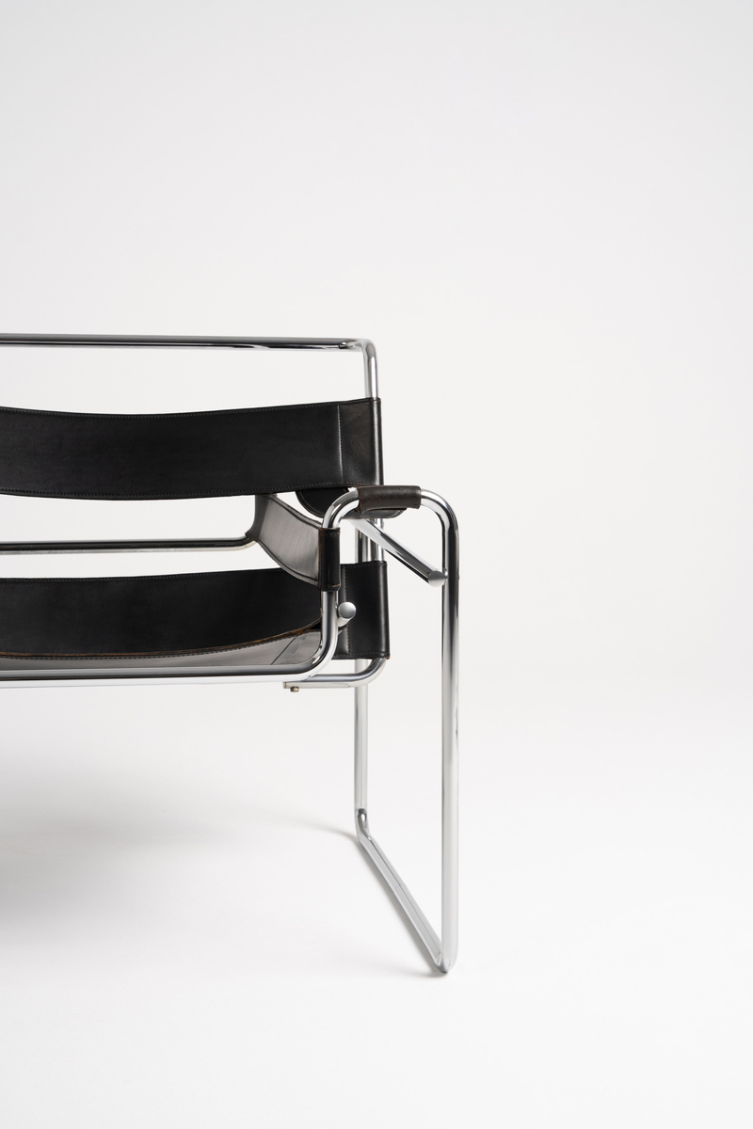


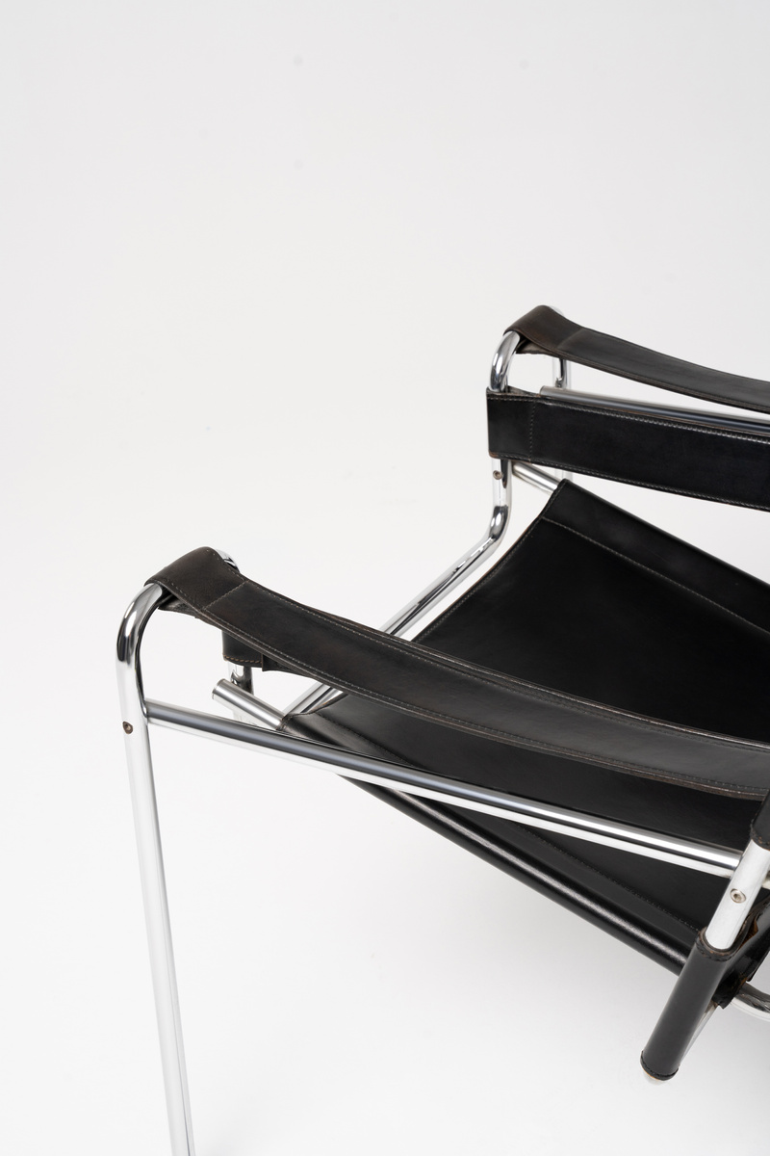
Kesimpulan
Unit baca yang bertugas untuk membaca UID yang terdapat pada kartu RFID sudah dapat bekerja, karena unit baca menerima respon dari unit server berupa nama pemiliki kartu, waktu hadirnya dan nama matakuliahnya. Lamanya waktu responnya adalah
Jika unit baca terkoneksi dengan switch, maka rata-ratanya adalah 3,9 detik.
Jika unit baca terkoneksi dengan router, maka rata-ratanya adalah 3,93 detik.
Jika unit baca tidak terkoneksi, maka rata-ratanya adalah 15,76 detik
A. DWI. S
9/10

Slide 10
THANK YOU
A. DWI. S
10/10

